Slide 1
臺灣證券市場的機會與挑戰
林火燈 Michael Lin
後ECFA時代台灣資本市場的發展策略 (The Development strategy of Taiwan’s Capital Market in the post-ECFA era)
The 19th Annual Conference on
Pacific Basin Finance, Economics, Accounting, and Management
July 8, 2011

Slide 2
大綱
發展目標
市場現況
機會
挑戰

Slide 3
臺灣證券市場發展目標
「高科技及創新產業籌資平台行動計畫」(2010-2013)
以台灣之科技與籌資優勢，吸引全球高科技與創新事業來台上市（櫃），成為具產業特色的區域籌資平台
建構資金充沛、流動性高、具國際競爭力之資本市場
促進證券業發展國際化，並藉由吸引國際科技業來台上市（櫃）帶動本國科技與創新產業之發展

Slide 4
臺灣證券市場發展目標
高科技及創新產業籌資平台行動計畫績效指標(2010-2013)
績效指標 | 目標值
本國與外國上市（櫃）公司家數 | 增加330家。
2. 上市（櫃）公司在臺籌資金額（含IPO與SPO） | 2013年達新臺幣2,680億元，較2005-2009年之平均募資金額1,340億增加1倍。
3. 科技與創新事業上市（櫃）公司家數與總市值 | 新增194家。 總市值由2009年底之12兆6,200億元上升至2012年底之16兆8,365億元。
4. 資本市場國際競爭力 | 2013年市值占全球比重至1.5% 。 2013年成交金額占全球比重至1.4%。
5. 創造證券事業就業人數 | 增加證券商從業人員1864人。

Slide 5
臺灣證券市場現況

Slide 6
近五年各交易所上市公司市值成長幅度 (v.s. 2002)
全球與亞太區交易所上市公司市值變化
鄰近交易所上市公司市值變化
資料來源: WFE網站
註：以2002年為基期(2002＝100)，計算各年度與基期之變化幅度

Slide 7
近五年各市場成交值成長幅度 (v.s. 2001)
全球與亞太區交易所成交值變化
鄰近交易所成交值變化
資料來源: WFE網站
註：以2002年為基期(2002＝100)，計算各年度與基期之變化幅度

Slide 8
臺灣證券市場發展現況
「高科技及創新產業籌資平台行動計畫」績效指標達成進度
績效指標 | 執行進度*
 | 2010年 | 迄2011年Q2
本國與外國上市（櫃）公司家數 | 67（75） | 35（85）
2. 上市（櫃）公司在臺籌資金額（億元） | 1,810（1,676） | 約1,090（2,010）
‧ 科技與創新事業上市（櫃）公司新增家數 ‧ 科技與創新事業上市（櫃）公司總市值（億元） | 38（44） | 22（50）
 | 138,878（138,820） | 127,918（152,710）
4. ‧上市市值占全球比重 ‧上市成交值占全球比重 | 1.49%（1.4%） | 1.44%（1.45%）
 | 1.43%（1.2%） | 1.64%（1.3%）
5. 創造證券事業就業人數 | 3068（457） | -98（463）
註：()內為各年全年度目標值
資料來源：證交所、櫃買中心、證券商公會

Slide 9
臺灣證券市場—機會

Slide 10
臺灣證券市場機會
資金面:
亞洲新興市場崛起，資金快速流入
政經面:
台灣經濟復甦與兩岸關係政策開放
產業面:
後ECFA時代，台灣產業/企業可借重大陸市場持續發展成長
市場面:
台灣證券市場具備多項優勢

Slide 11
臺灣證券市場機會(1)
資金面：新興市場快速崛起，亞洲更為聚焦中心
  據研究機構EPFR Global統計，全球新興市場基金2010年全年淨流入逾540億美元，創下2006年以來年度最高紀錄。三大新興區域中，又以亞洲(不含日本)最受外資青睞，年度淨流入為192億美元。(2011.01.04 工商時報)
  台灣在FTSE及MSCI新興市場指數權重分別排名第3名(July 2011，僅次於巴西、中國) 及第4名(May. 2011，前三名分為：中國、巴西、韓國)。
Notes:
IMF指出：全球經濟逐步復甦但不同步，未來全球經濟成長將由新興市場為主要驅動力。(World Economic Outlook, IMF, Apr. 2011)
台灣在FTSE及MSCI新興市場指數權重分別排名第3名(July 2011，僅次於巴西、中國) 及第4名(May. 2011，前三名分為：中國、巴西、韓國)。

Slide 12
臺灣證券市場機會(2)
政經面：
  台灣經濟復甦
    經濟前景佳
    上市企業獲利逐年增長
  兩岸關係政策持續開放
    簽訂金融MOU：開放QDII來台投資、開放陸資企業來台發行TDR
    簽訂ECFA(兩岸經濟合作架構協議)：兩岸服務貿易正常化
資料來源: 行政院主計處
單位:新台幣億元
年度 | 2007 | 2008 | 2009 | 2010
稅後純益 | 14,945.30 | 4,869.66 | 8,539.03 | 14,556.21

Slide 13
臺灣證券市場機會(3)
產業面：後ECFA時代，台灣產業/企業可借重大陸市場持續發展成長
中國十二五規劃
七大戰略性新興產業： 節能環保、新一代信息技術、 生物、高端裝備製造、 新能源、新材料、 及新能源汽車 生產性服務業： 金融服務業、現代物流業、技術服務業、商務服務業

Slide 14
臺灣證券市場機會(4)
市場面：臺灣證券市場具備多項優勢
  高股利率與合理本益比
  市場流動性佳
  外資參與度逐年提升 (2010年底持有市值比重:32.9%，交易比重:18.4%)
  公司治理良好
  高科技產業具備實力及群聚效應

Slide 15
臺灣證券市場—挑戰

Slide 16
臺灣證券市場挑戰(1)
面臨其他交易所上市、交易、電腦系統多方面競爭
爭取公司跨境上市
  香港、新加坡、韓國交易所等積極對外國企業招手
  大陸國際板值得關注
延長交易時間
  港交所開市時間提前至0930，午休時間所短為1.5h
  星交所取消午休時間
近5年完成新交易系統上線
  韓交所、上證所、東證所、星交所、馬來西亞交易所

Slide 17
臺灣證券市場挑戰(2)
國內資金持續外流
  國內資金外流：2000年至2009年，我國對外證券投資累積金額高達2411.7億美元
資料來源：中央銀行 註：數據為流量(年資料)

Slide 18
臺灣證券市場挑戰(3)
市場進入相關規定有改善空間：
  FTSE與MSCI國際證券市場評比中，皆認為我國結算交割、借券、場外交易與放空等尚有改進空間
  根據WEF全球競爭力報告，金融市場發展指標細項中「資本流動限制」(Restriction on capital flows)，臺灣排名
  2008-2009，第78名(共134受評國家)
  2009-2010，第86名(共133受評國家)
  2010-2011，第101名(共139受評國家)

Slide 19
台灣證券市場挑戰(4)
法規制度在業務彈性與投資人保護方面，可再檢討改善
  現行投資範圍、金融服務與商品之規範，多採正面表列方式；金融機構之營運及業務准駁，多採事前核准
  根據世界銀行經商環境報告，經商容易度指標細項中「投資人保護」 (Protecting investors)，臺灣排名
  2008，第64名(共178受評國家)，總體排名第50名
  2009，第70名(共181受評國家) ，總體排名第61名
  2010，第73名(共183受評國家) ，總體排名第46名
  2011，第74名(共183受評國家) ，總體排名第33名

Slide 20
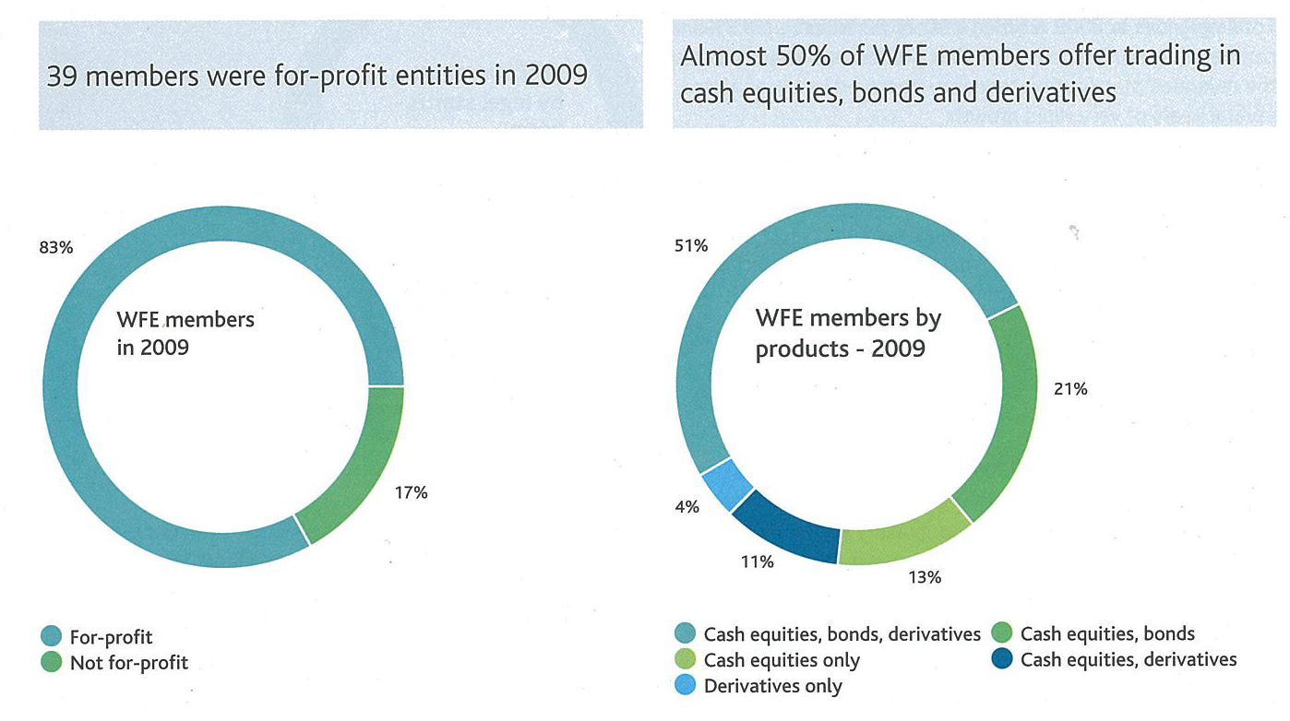
台灣證券市場挑戰(5)
證券期貨市場營運單位分散，待整合
  資源待進一步整合以發揮綜效
  各營運單位因組織分工故各自擬具策略想法，發展力量待凝聚
WFE會員交易所組織架構及業務型態分布圖
資料來源：WFE

Slide 21
敬請指教

